Slide 1
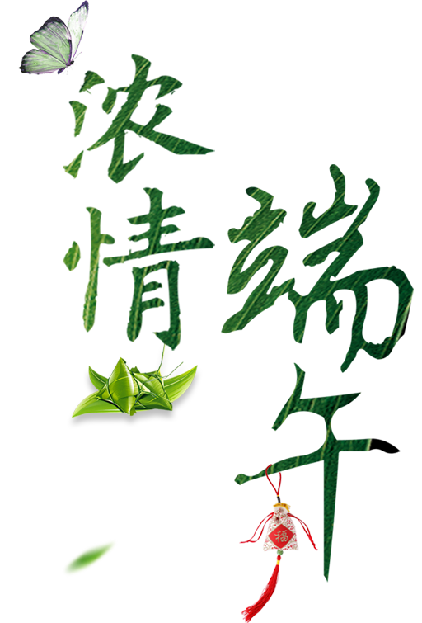
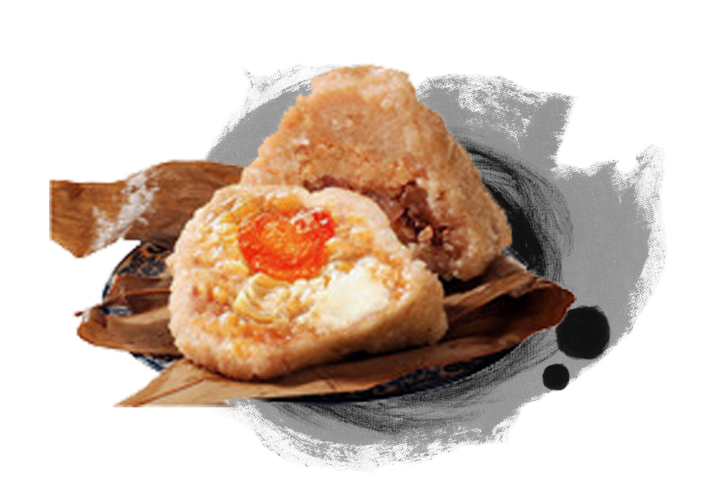

Slide 2
前 言
端午节为每年农历五月初五，又称端阳节、午日节、五月节、五日节、艾节、端五、重午、重五、午日、夏节、蒲节，是夏季的一个驱除瘟疫的节日，与春节、中秋等节日同属东亚文化圈的大中华地区及日本、朝鲜、韩国、越南的重要传统节日。

Slide 3
目录
01/
端午节由来
04/
端午节活动
02/
端午节习俗
05/
端午节的当地演化
03/
端午节诗词

Slide 4
1
Du­­ān wǔ j ié yoú lái
端午节由来

Slide 5
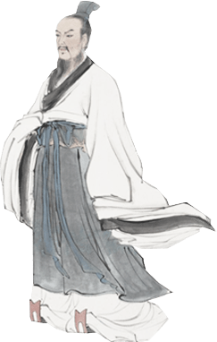
Jì nián qú yuán
纪念屈原
端午节又名端阳节、重午节，据传是中国古代伟大诗人、世界四大文化名人之一的屈原投汩罗江殉国的日子。两千多年来，每年的农历五月初五就成为了纪念屈原的传统节日。
以后，在每年的五月初五，就有了龙舟竞渡、吃粽子、喝雄黄酒的风俗；以此来纪念爱国诗人屈原。

Slide 6
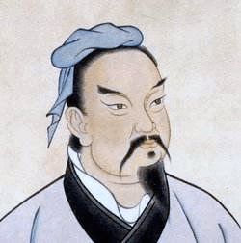
Jì nián wú zǐ xù
纪念伍子胥
端午节的第二个传说，在江浙一带流传很广，是纪念春秋时期（公元前770-前476年）的伍子胥。
伍子胥，名员，楚国人，父兄均为楚王所杀，后来子胥弃暗投明，奔向吴国，助吴伐楚，五战而入楚都郢城。当时楚平王已死，子胥掘墓鞭尸三百，以报杀父兄之仇。

Slide 7
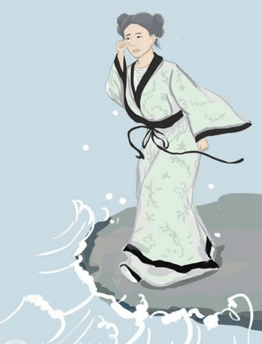
Jì nián cáo é
纪念曹娥
端午节的第三个传说，是为纪念东汉（公元23-220年）孝女曹娥救父投江。曹娥是东汉上虞人，父亲溺于江中，数日不见尸体，当时孝女曹娥年仅十四岁，昼夜沿江号哭。过了十七天，在五月五日也投江，五日后抱出父尸。就此传为神话，继而相传至县府知事，令度尚为之立碑，让他的弟子邯郸淳作诔辞颂扬。

Slide 8
2
Du­­ān wǔ jié xí sú
端午节习俗

Slide 9
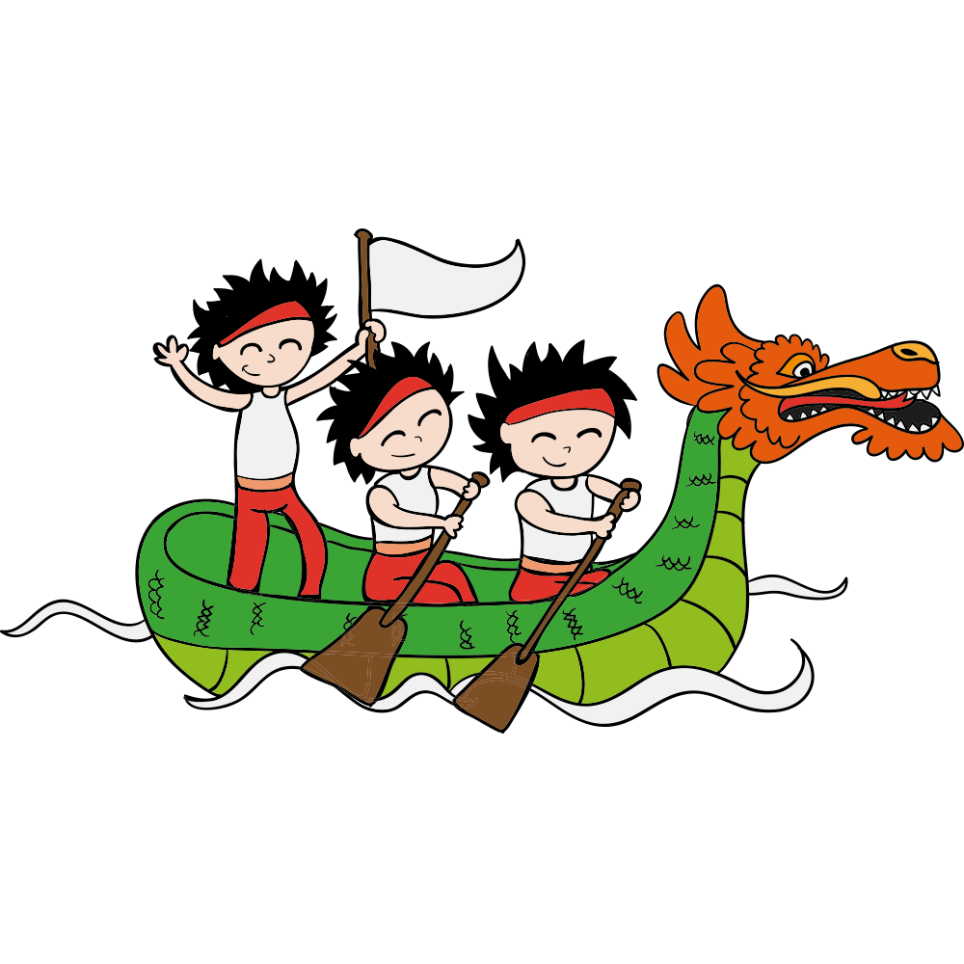
赛龙舟的目的意义全国各地都大同小异，都与纪念屈原有关，吴川亦不例外，但吴川人扒龙船还有赶“鬼”驱邪的意思。吴川江河湖海众多，以前水利设施落后，经常有水灾水患，古人以为有“水鬼”河怪作祟，因而五月初五想通过扒龙船来赶走“水鬼”，驱邪消灾，以求得平安。
Huá lóng zhoú
划龙舟

Slide 10
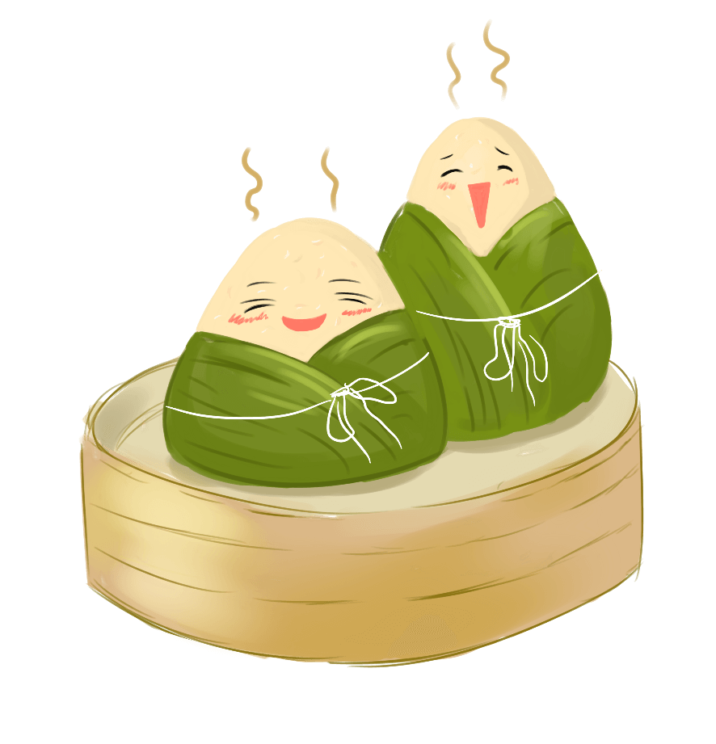
Chí zòng zǐ
吃粽子
端午节的早晨家家吃粽子纪念屈原，一般是前一天把粽子包好，夜间煮熟，早晨食用。包粽子主要是用河塘边盛产的嫩芦苇叶，也有用竹叶的，统称粽叶。粽子的传统形式为三角形，一般根据内瓤命名，包糯米的叫米粽，米中掺小豆的叫小豆粽，掺红枣的叫枣粽；枣粽谐音为“早中”，所以吃枣粽的最多，意在读书的孩子吃了可以早中状元。过去读书人参加科举考试的当天，早晨都要吃枣粽，至今中学、大学入学考试日的早晨，家长亦要做枣粽给考生吃。

Slide 11
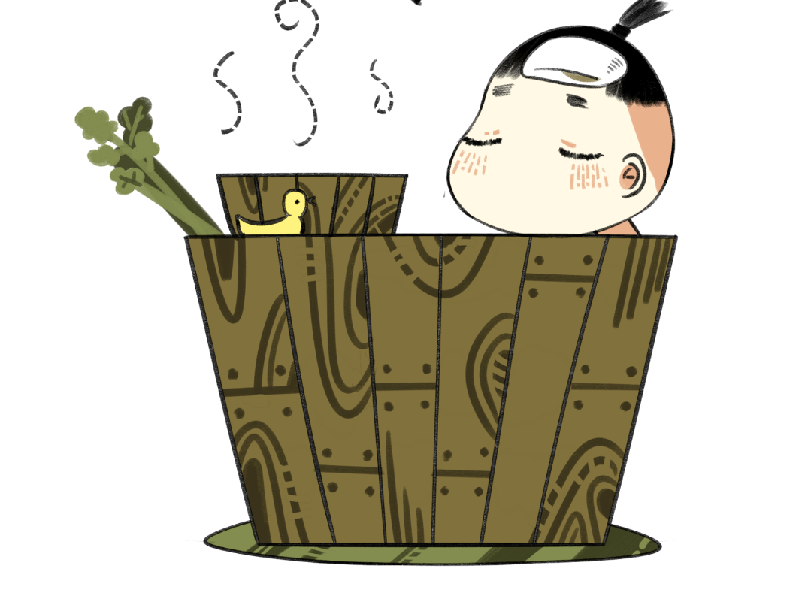
端午日洗浴兰汤是《大戴礼》记载的古俗。但文中的兰不是兰花，而是菊科的佩兰或草药，有香气，可煎水沐浴。《九歌·云中君》亦有“浴兰汤会沭芳”之句。《荆楚岁时记》：“五月五日，谓之浴兰节。”《五杂俎》记明代人因为“兰汤不可得，则以午时取五色草拂而浴之”。后来一般是煎蒲、艾等香草洗澡。
Mù lán táng
沐兰汤

Slide 12
Huà é
画额
端午节时以雄黄涂抹小儿额头的习俗，云可驱避毒虫。典型的方法是用雄黄酒在小儿额头画“王”字，一借雄黄以驱毒，二借猛虎（“王”似虎的额纹，又虎为兽中之王，因以代虎）以镇邪。清富察敦祟《燕京岁时记》：“每至端阳，自初一日起，取雄黄合酒洒之，用涂小儿领及鼻耳间，以避毒物。”除在额头、鼻耳涂抹外，亦可涂抹他处，用意一致。山西《河曲县志》云：“端午，饮雄黄酒，用涂小儿额及两手、足心，……谓可却病延年。”

Slide 13
戴香包，香包又叫香袋、香囊、荷包等，有用五色丝线缠成的，有用碎布缝成的，内装香料（用中草药白芷、川芎、芩草、排草、山奈、甘松、高本行制成），佩在胸前，香气扑鼻。陈示靓的《岁时广记》引《岁时杂记》提及一种“端五以赤白彩造如囊，以彩线贯之，搐使如花形。”以及另一种“蚌粉铃”：“端五日以蚌粉纳帛中，缀之以绵，若数珠。令小儿带之以吸汗也”。
Dài xiáng báo
戴香包

Slide 14
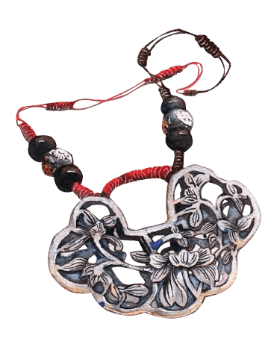
pèi cháng ming suǒ
佩长命锁
端午节时厌胜佩饰。亦称续命缕、续命丝、延年缕、长寿线，百索、辟兵绍、五彩缕等，名称不一，形制、功用大体相同。其俗在端午节以五色丝结而成索，或悬于门首，或戴小儿项颈，或系小儿手臂，或挂于床帐、摇篮等处，俗谓可避灾除病、保佑安康、益寿延年。

Slide 15
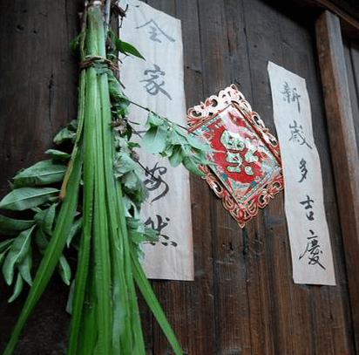
Xuan ai ye
悬艾叶
民谚说：“清明插柳，端午插艾”。在端午节，人们把插艾和菖蒲作为重要内容之一。家家都洒扫庭除，以菖蒲、艾条插于门眉，悬于堂中。并用菖蒲、艾叶、榴花、蒜头、龙船花，制成人形或虎形，称为艾人、艾虎；制成花环、佩饰，美丽芬芳，妇人争相佩戴，用以驱瘴。

Slide 16
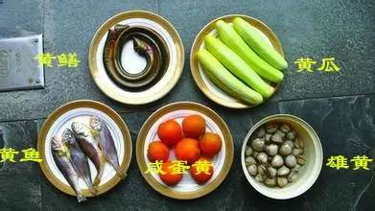
chī wǔ huáng
吃五黄
汉族民间风时风俗。流行于杭州等地。农历五月，杭州人称五黄月，因有五种带“黄”音的食物上市而得名。端午那天，杭州人必须吃雄黄酒（以雄黄和烧酒调和，削菖蒲根加入，饮少许）、黄鱼、黄瓜、咸甲鸭蛋黄以及用黄豆饭裹的粽子，称为“吃五黄”。

Slide 17
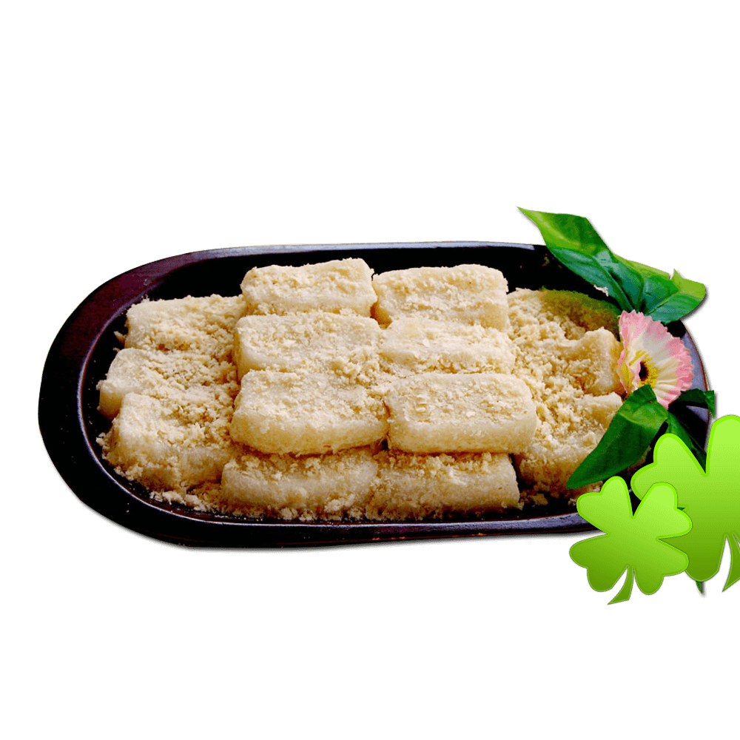
dǎ gāo
端午节是吉林省延边朝鲜族人民隆重的节日。这一天最有代表性的食品是清香的打糕。打糕，就是将艾蒿与糯米饭，放置于独木凿成的大木槽里，用长柄木捶打制而成的米糕。这种食品很有民族特色，又可增添节日的气氛。
打糕

Slide 18
3
Du­­ān wǔ jié shí cí
端午节诗词

Slide 19
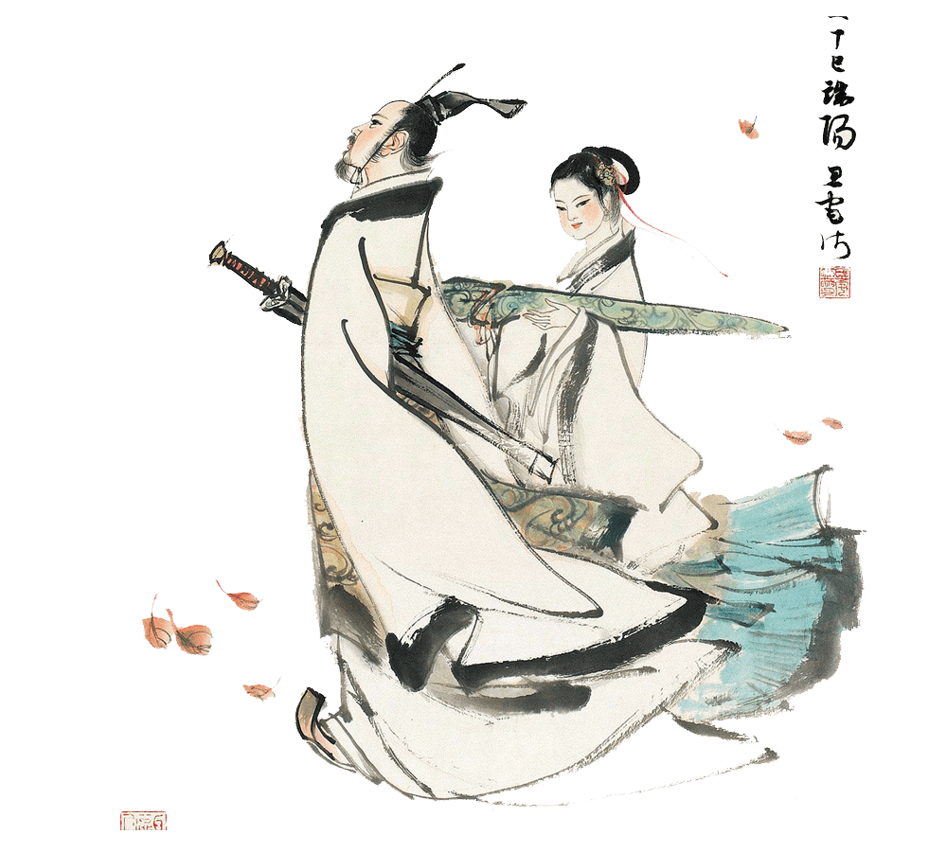
Du­­ān wǔ
端午
节分端午自谁言，
万古传闻为屈原；
堪笑楚江空渺渺，
不能洗得直臣冤。
-唐·文秀

Slide 20
石溪久住思端午，
馆驿楼前看发机。
鼙鼓动时雷隐隐，
兽头凌处雪微微。
冲波突出人齐譀，
跃浪争先鸟退飞。
向道是龙刚不信，
果然夺得锦标归
Jìng dù shí
竞渡诗
-唐·卢肇

Slide 21
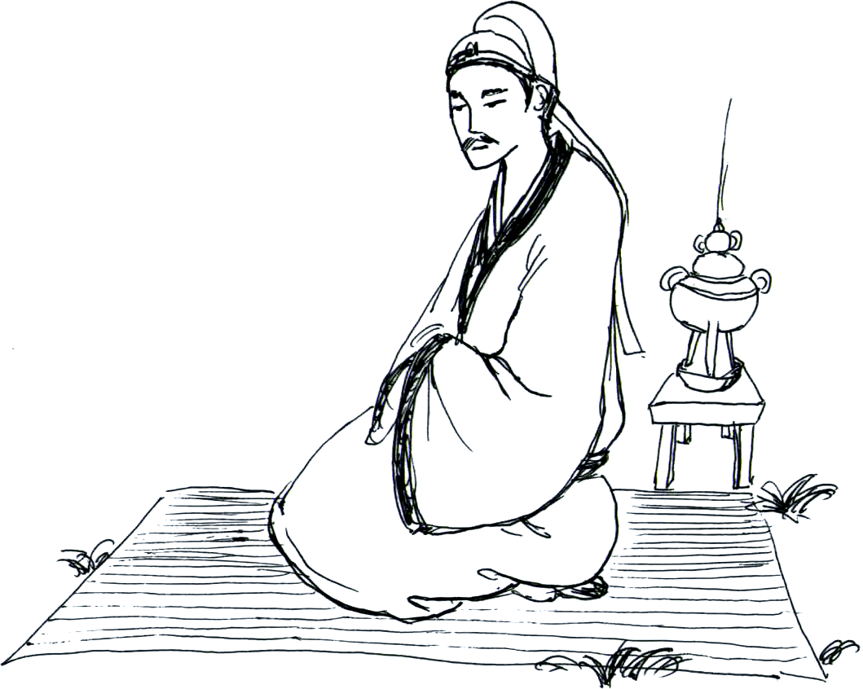
Wǔ SÍ
越人传楚俗，截竹竞萦丝。
水底深休也，日中还贺之。
章施文胜质，列匹美于姬。
锦绣侔新段，羔羊寝旧诗。
但夸端午节，谁荐屈原祠。
把酒时伸奠，汨罗空远而。
五丝
-唐·褚朝阳

Slide 22
4
Du­­ān wǔ jié huó dòng
端午节活动

Slide 23
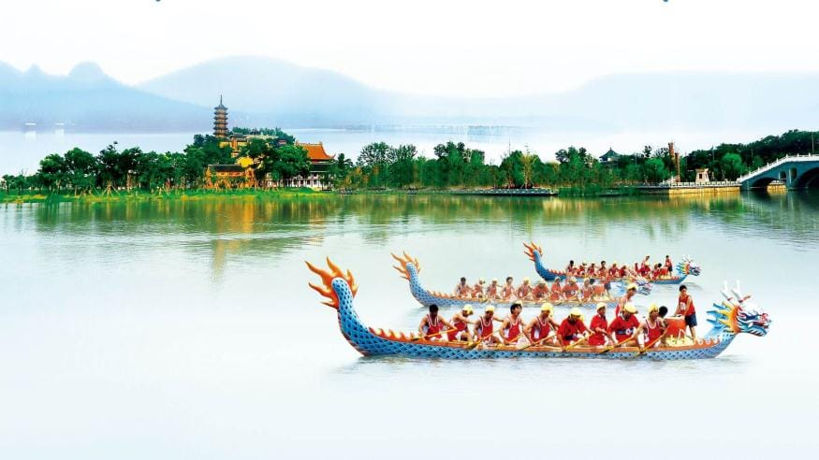
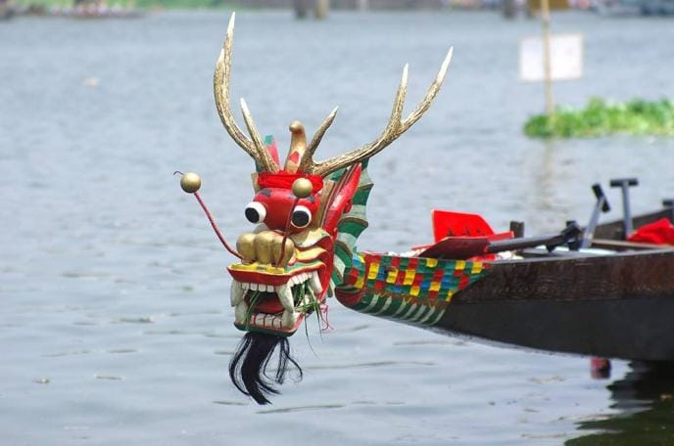
赛龙舟

Slide 24
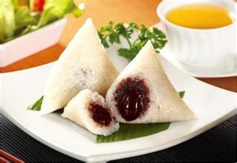
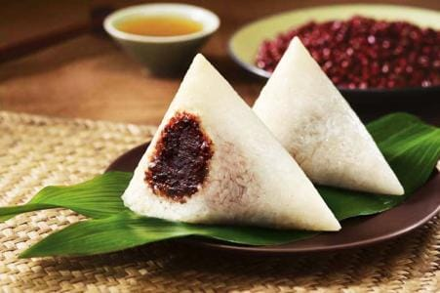
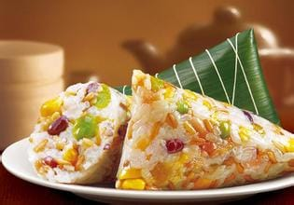
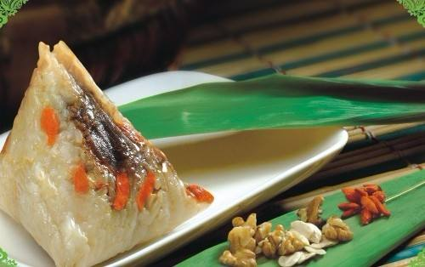
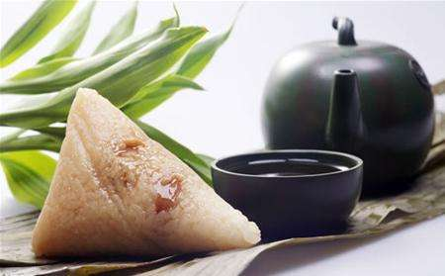
吃粽子

Slide 25
5
Du­­ān wǔ j ié de dāng dì yǎn huà
端午节的当地演化

Slide 26
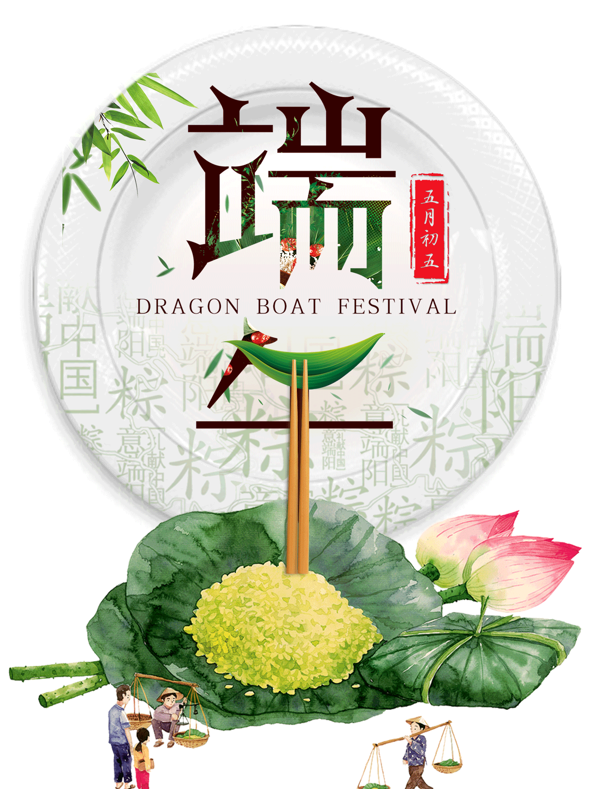
自2008年开始，端午节在中国大陆地区也成为国家法定节假日之一，按规定放假一天。
中国大陆南方地区端午节习俗保存较完善，也较北方地区气氛浓厚，各地纷纷举办各种规模的赛龙舟活动，家庭也都包粽子全家同吃，虽然不一定代表端午节本身的纪念屈原的意义，很多人尤其是青少年都不知道它代表的含义。但这种习俗一直保留着。
2009年湖北省代表中华人民共和国向联合国教科文组织申报世界文化遗产的湖北秭归“屈原故里端午习俗”，黄石“西塞神舟会”赛龙舟，湖南“汨罗江畔端午习俗”，江苏苏州祭伍子胥的“苏州端午习俗”，就是中国大陆长江流域三个省份当地人民庆祝端午节时的习俗。

Slide 27
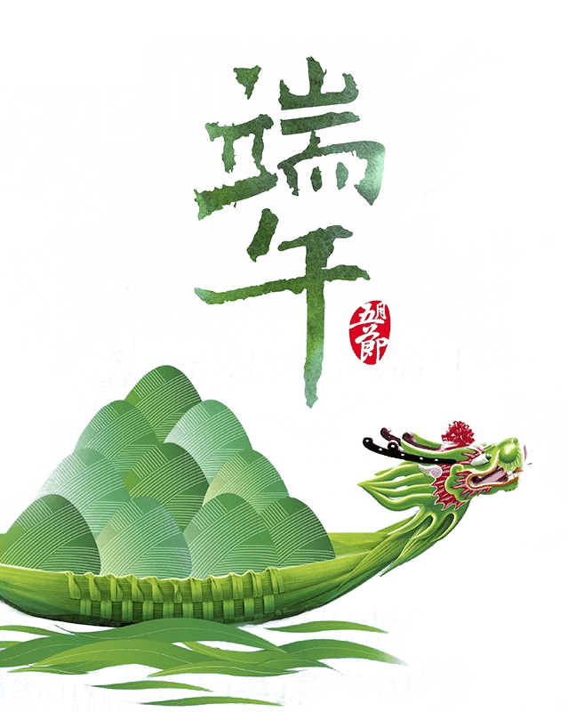
台湾端午节保留大量端午信俗，台湾人俗称端阳、“五日节”或“五月节”，习俗为吃粽子、饮雄黄酒、驱五毒、饮午时水、沐午时水、午时立蛋（传说中能在午时，立起鸡蛋可以得到好运）与赛龙舟。端午禳除的习俗源自于夏至，台湾习俗认为端午当天正午，是全年阳气最盛的时刻，因此配合饮用午时水可强身健体、驱除百病，加入了香茅、艾草、菖蒲等驱邪植物，或是挂榕枝、饮雄黄酒、佩挂香馨(香包)更可达到功效；另外当天也会使洗艾草水，同样也有防毒健身的效果。全国最著名汲取“午时水”地点在台中县大甲镇铁砧山上的剑井。
台湾俗谚有：“未食五月粽，破裘不愿放”，形容过了端午节才算真正进入夏季的炎热。端午节与春节、中秋节是台湾民间三大民俗节日。中华民国政府立端午节为法定假日，依规定放假一天。

Slide 28
感谢聆听，
批评指导

